Slide 1


คาดหมายสภาพอากาศประเทศไทย ประจำเดือน
พ.ค.๖๖
พ.อ.อ.ฐากร ภูวดิษยโภคา จนท.ขอส.ฝมอ.ผภอ.กขอ.คปอ.

Slide 2

สภาพอากาศประเทศไทย
พ.ค.๖๖

Slide 3
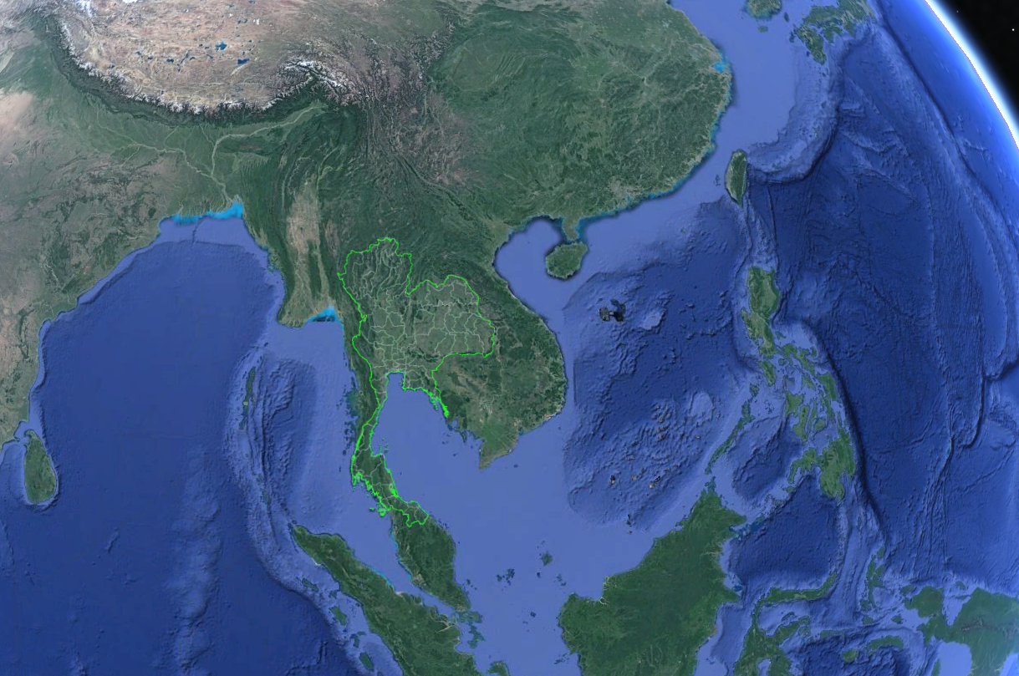
ตัวการที่ทำให้เกิดสภาพอากาศ เดือน พ.ค.๖๖
ลับมาก
H
1014
1016
1014
1012
L
1012
1010
L
1010
L
1010
1010
L
1008
L
1010
1012
H
1014
1012

Slide 4
ตัวการที่ทำให้เกิดสภาพอากาศ เดือน พ.ค.๖๖
ลับมาก
1016
H
1016
1012
1014
1018
1010
1014
1008
L
1006
L
1012
L
1012
1010
SW Monsoon
1014
1012
1016
1014
H
1018
1016

Slide 5
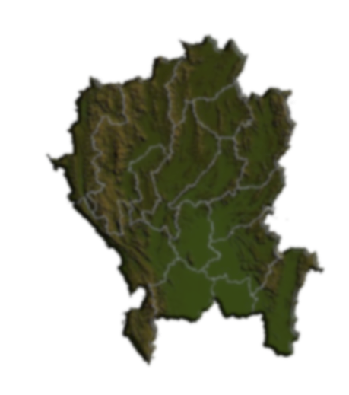


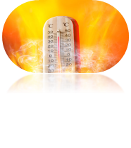
















ภาคเหนือ
เกณฑ์ฝน
ฝนเล็กน้อย | ตั้งแต่ ๐.๑ - ๑๐.๐ มม.
ฝนปานกลาง | ๑๐.๑ - ๓๕.๐ มม.
ฝนหนัก | ๓๕.๑ - ๙๐.๐ มม.
ฝนหนักมาก | ตั้งแต่ ๙๐.๑ มม.ขึ้นไป
ISOLD – บางแห่ง
FEW – เป็นแห่งๆ
SCTD – กระจาย,
WDSPRD – เกือบทั่วไป
NMRS – ทั่วไป
อากาศร้อนถึงร้อนจัดบางพื้นที่
พายุฤดูร้อนเป็นบางวัน
พายุฝนฟ้าคะนอง ๓๐-๕๐ %
 | หมอกแดด
 | ฝนฟ้าคะนอง
 | เมฆเป็นส่วนมาก
 | ฝนฟ้าคะนอง
เกณฑ์อุณหภูมิ
หนาวจัด < 8.0 C
หนาว 8.0 -15.9 ^{๐}C
เย็น 16.0-22.9 ^{๐}C
เกณฑ์ฝน
ฝนเล็กน้อย | ตั้งแต่ ๐.๑ - ๑๐.๐ มม.
ฝนปานกลาง | ๑๐.๑ - ๓๕.๐ มม.
ฝนหนัก | ๓๕.๑ - ๙๐.๐ มม.
ฝนหนักมาก | ตั้งแต่ ๙๐.๑ มม.ขึ้นไป
เกณฑ์อุณหภูมิ
ร้อน | ๓๕ - ๓๙ °ซ
ร้อนจัด | > ๔๐ °ซ
VRB/ 05-10 KT
GUST 20-30KT
อุณหภูมิ
HOT 35 – 39 °C
VERY HOT > 40 °C

Slide 6
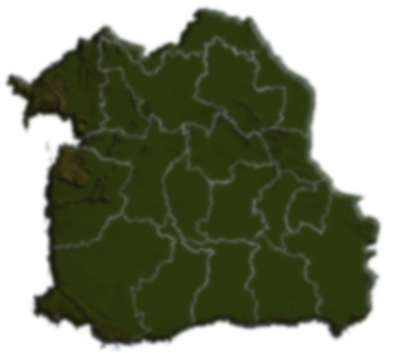
ภาคตะวันออกเฉียงเหนือ
เกณฑ์ฝน
ฝนเล็กน้อย | ตั้งแต่ ๐.๑ - ๑๐.๐ มม.
ฝนปานกลาง | ๑๐.๑ - ๓๕.๐ มม.
ฝนหนัก | ๓๕.๑ - ๙๐.๐ มม.
ฝนหนักมาก | ตั้งแต่ ๙๐.๑ มม.ขึ้นไป
ISOLD – บางแห่ง
FEW – เป็นแห่งๆ
SCTD – กระจาย,
WDSPRD – เกือบทั่วไป
NMRS – ทั่วไป
อากาศร้อนถึงร้อนจัดบางพื้นที่
พายุฤดูร้อนเป็นบางวัน
พายุฝนฟ้าคะนอง ๓๐-๕๐ %
 | เมฆเป็นส่วนมาก
 | ฝนฟ้าคะนอง
เกณฑ์อุณหภูมิ
หนาวจัด < 8.0 C
หนาว 8.0 -15.9 ^{๐}C
เย็น 16.0-22.9 ^{๐}C
เกณฑ์ฝน
ฝนเล็กน้อย | ตั้งแต่ ๐.๑ - ๑๐.๐ มม.
ฝนปานกลาง | ๑๐.๑ - ๓๕.๐ มม.
ฝนหนัก | ๓๕.๑ - ๙๐.๐ มม.
ฝนหนักมาก | ตั้งแต่ ๙๐.๑ มม.ขึ้นไป
VRB/ 05-10 KT
GUST 20-30KT
อุณหภูมิ
HOT 35 – 39 °C
VERY HOT > 40 °C

Slide 7



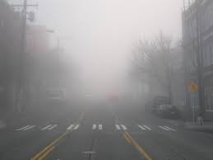
ภาคกลางและบริเวณอ่าวไทย
เกณฑ์อุณหภูมิ
หนาวจัด < 8.0 C
หนาว 8.0 -15.9 ^{๐}C
เย็น 16.0-22.9 ^{๐}C
อากาศร้อนถึงร้อนจัดบางพื้นที่
พายุฤดูร้อนเป็นบางวัน
พายุฝนฟ้าคะนอง ๔๐-๖๐ %
 | เมฆเป็นส่วนมาก
 | ฝนฟ้าคะนอง
เกณฑ์ฝน
ฝนเล็กน้อย | ตั้งแต่ ๐.๑ - ๑๐.๐ มม.
ฝนปานกลาง | ๑๐.๑ - ๓๕.๐ มม.
ฝนหนัก | ๓๕.๑ - ๙๐.๐ มม.
ฝนหนักมาก | ตั้งแต่ ๙๐.๑ มม.ขึ้นไป
 | หมอก
 | หมอกแดด
 | ฝนฟ้าคะนอง
VRB/ 05-10 KT
GUST 20-30KT

Slide 8
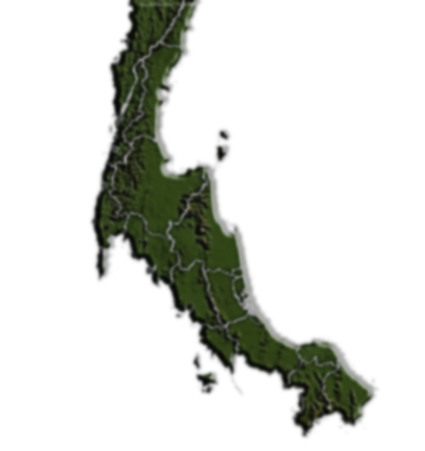


ภาคใต้
เมฆเป็นส่วนมาก / อากาศร้อน
พายุฝนฟ้าคะนอง ๖๐%
ฝนตกหนักบางแห่ง
 | เมฆมาก
 | ฝนฟ้าคะนอง
เกณฑ์ฝน
ฝนเล็กน้อย | ตั้งแต่ ๐.๑ - ๑๐.๐ มม.
ฝนปานกลาง | ๑๐.๑ - ๓๕.๐ มม.
ฝนหนัก | ๓๕.๑ - ๙๐.๐ มม.
ฝนหนักมาก | ตั้งแต่ ๙๐.๑ มม.ขึ้นไป
SW/ 05-10 KT
GUST 20-30KT

Slide 9
สภาพอากาศที่เป็นอุปสรรคต่อการบิน เดือน พ.ค.๖๖
ฝนหรือพายุฝนฟ้าคะนอง | ทัศนวิสัยลดลงต่ำกว่า ๑ ไมล์
ลมกระโชก | ความเร็ว ๓๐ - ๕๐ นอต ขณะเกิดพายุฤดูร้อน
ลมกระโชก | ความเร็ว ๒๐ - ๓๐ นอต ขณะเกิดฝนหรือพายุฝนฟ้าคะนอง

Slide 10
เวลาที่เหมาะแก่การปฏิบัติทางอากาศ
ภาค | ช่วงเวลา
ภาคเหนือ | ๐๘๐๐ - ๑๖๐๐
ภาคตะวันออกเฉียงเหนือ | ๐๘๐๐ - ๑๖๐๐
ภาคกลางและบริเวณอ่าวไทย | ๐๘๐๐ - ๑๕๐๐
ภาคใต้ | ๐๘๐๐ - ๑๕๐๐

Slide 11

ดวงอาทิตย์ ขึ้น - ตก ประเทศไทย
เดือน พ.ค.๖๖
ขึ้นเวลา
ตกเวลา
๐๕๒๖ - ๐๖๑๒
๑๘๑๖ - ๑๘๔๑

Slide 12
ข้อควรระวัง
ช่วงปลายเดือนเมษายนและพฤษภาคม จะมีหย่อมความกดอากาศต่ำก่อตัวบริเวณทะเลอันดามัน ซึ่งอาจจะทวีกำลังแรงขึ้นเป็นพายุดีเปรสชั่นและพายุไซโคลน โดยมีการเคลื่อนตัวไปทางทิศเหนือค่อนไปทางตะวันออก ผ่านด้านตะวันตกของประเทศไทย ซึ่งจะทำให้บริเวณด้านตะวันตกของภาคเหนือ ภาคกลาง และภาคใต้ มีฝนเพิ่มมากขึ้น หน่วยข่าวอากาศที่ขึ้นตรงต่อ กขอ.คปอ.จึงควรติดตามข่าวพยากรณ์อากาศของ กขอ.คปอ.และหน่วยงานอื่นที่เกี่ยวข้อง ต่อไป

Slide 13
คาดหมายสภาพอากาศประเทศไทย ประจำเดือน
พ.ค.๖๖
พ.อ.อ.ฐากร ภูวดิษยโภคา จนท.ขอส.ฝมอ.ผภอ.กขอ.คปอ.

